Slide 1
Jūžintų Juozo Otto Širvydo pagrindinė mokykla
“SAUGIOS IR ĮTRAUKIOS MOKYKLOS VISIEMS KŪRIMAS”
2017.09-2018.04

Slide 2
Baltijos regioninė vasaros akademija Latvijoje
Jelgava (Latvija) 2017 liepos 2-7 d.

Slide 3
AKADĖMIJOS DALYVIAI
Audronė Gabienė, Pavaduotoja ugdymui
Jekaterina Šliominienė, anglų kalbos mokytoja
Beatričė Gundė Jasinevičiūtė, mokyklos prezidentė

Slide 4
KAS YRA BALTIJOS REGIONINĖ VASAROS AKADEMIJA?

Slide 5
AKADEMiJOS TIKSLAI

Slide 6
KAS GALI DALYVAUTI?
KALBA, KURIA DIRBAMA
PARAIŠKOS DALYVAUTI

Slide 7
MOKYMŲ PROGRAMA
Europos demokratinės ir integracinės mokyklos plėtros koncepcija ir jos galimas indėlis į mokyklos plėtrą mokyklose
Visapusiškas mokyklos požiūris - kurti ir dalytis pagrindinių idėjų supratimu
Kaip galima spręsti problemas mokykloje? Mokyklos tobulinimo sričių vertinimas ir paieška

Slide 8
Mokymų programa
Įvairovė: patirties ir iššūkių tyrimas
Žengiant į priekį: suprasti pagrindines socialinės atskirties ir diskriminacijos priežastis bei formas, taip pat įtraukties strategijų poreikį
Ginčytinos problemos ugdant gebėjimus ir strategijas mokyklose ir vietinėse bendruomenėse

Slide 9
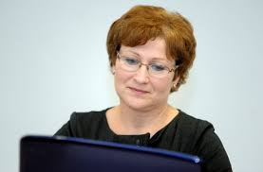
AKADEMIJOS LEKTORIAI
Dr Liesma Ose - aukšto lygio švietimo ir integracijos politikos, pedagogikos ir socialinės politikos, tarpkultūrinio bendravimo ir žmogaus teisių ekspertė.

Slide 10
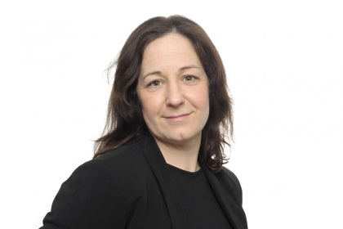
AKADEMIJOS LEKTORIAI
Caroline Gebara - Europos "Wergeland" centro vyresnioji patarėja.
Vadovauja regioninei vasaros akademijos programai

Slide 11
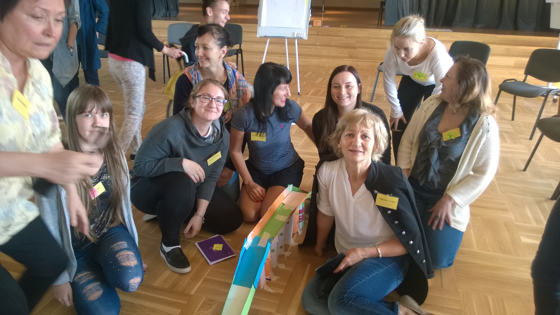
Aktyvus dalyvavimas, bendruomenių ryšių kūrimas ir partnerystė

Slide 12
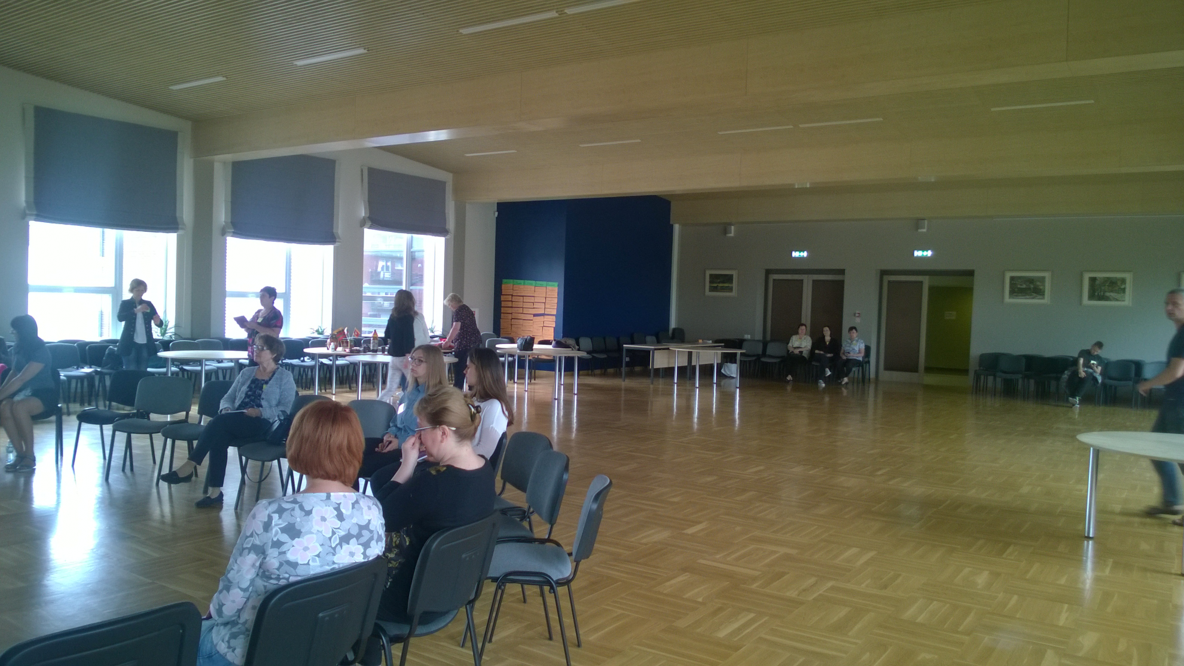

Slide 13
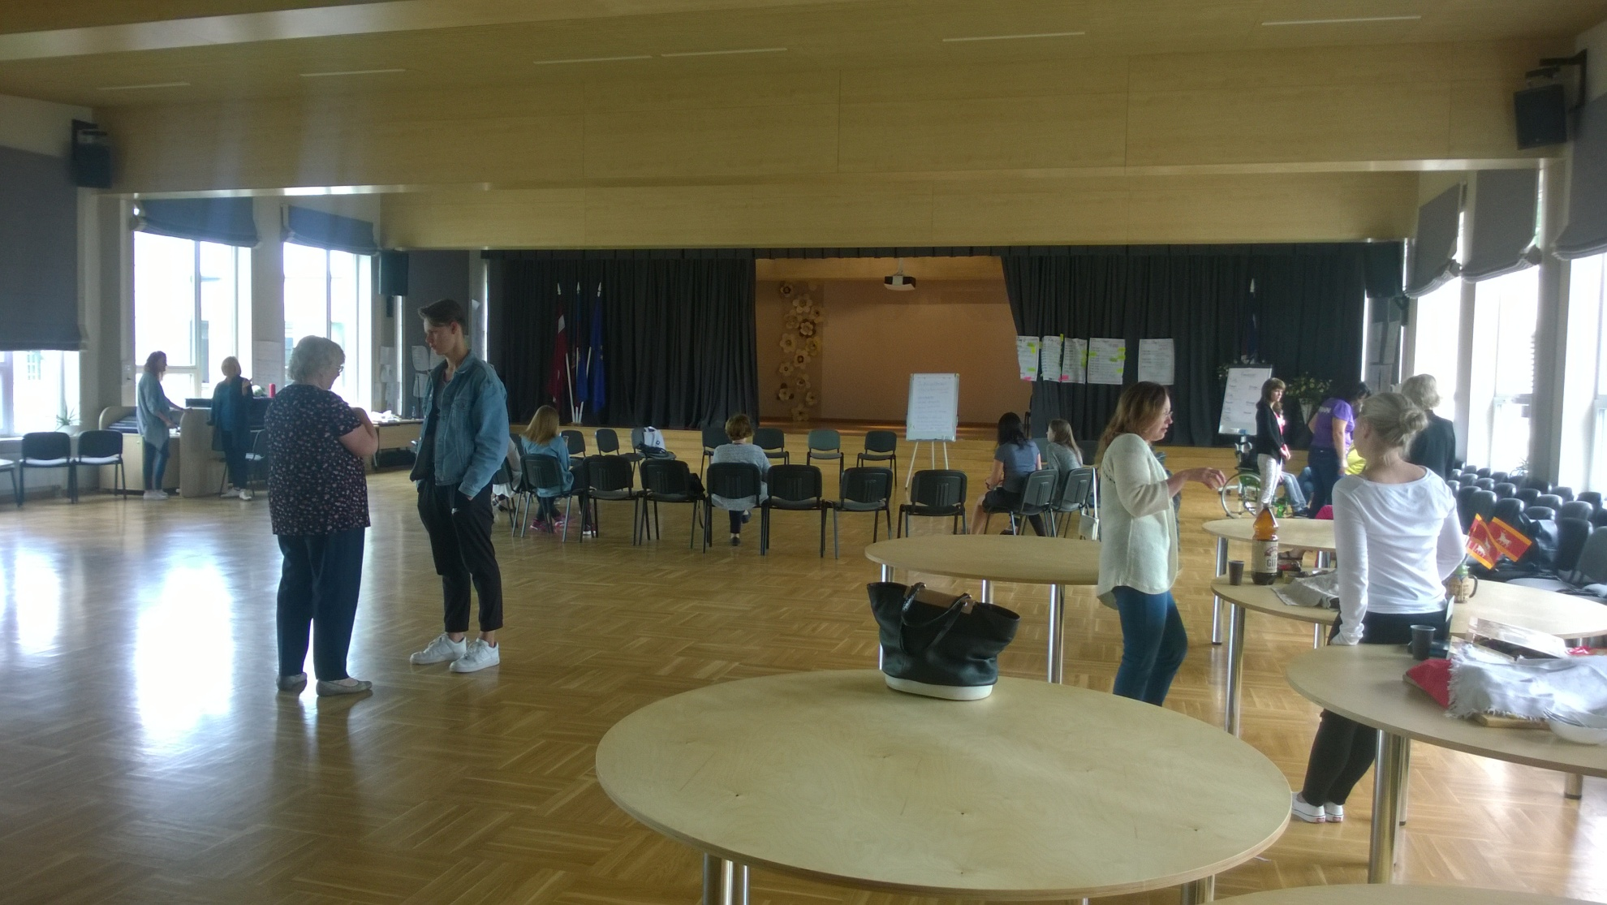

Slide 14
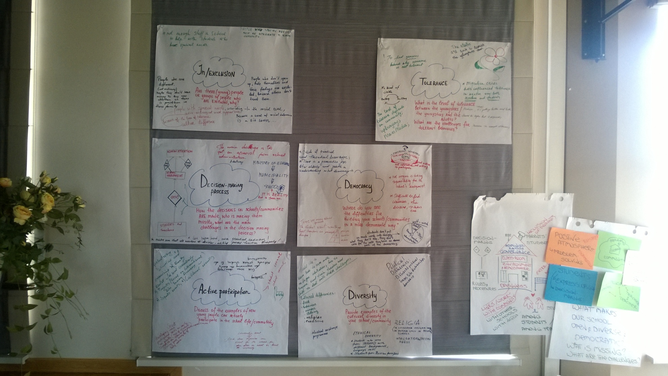
‘DEMOCRATIC KEY COMPETENCES’

Slide 15
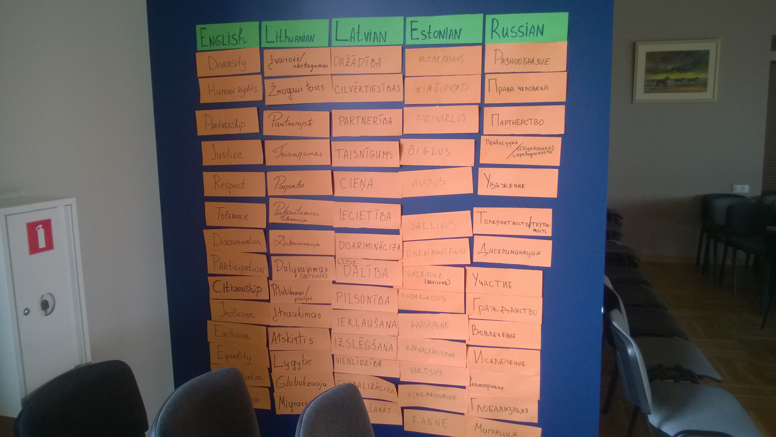
‘DEMOCRATIC VOCABULARY’

Slide 16
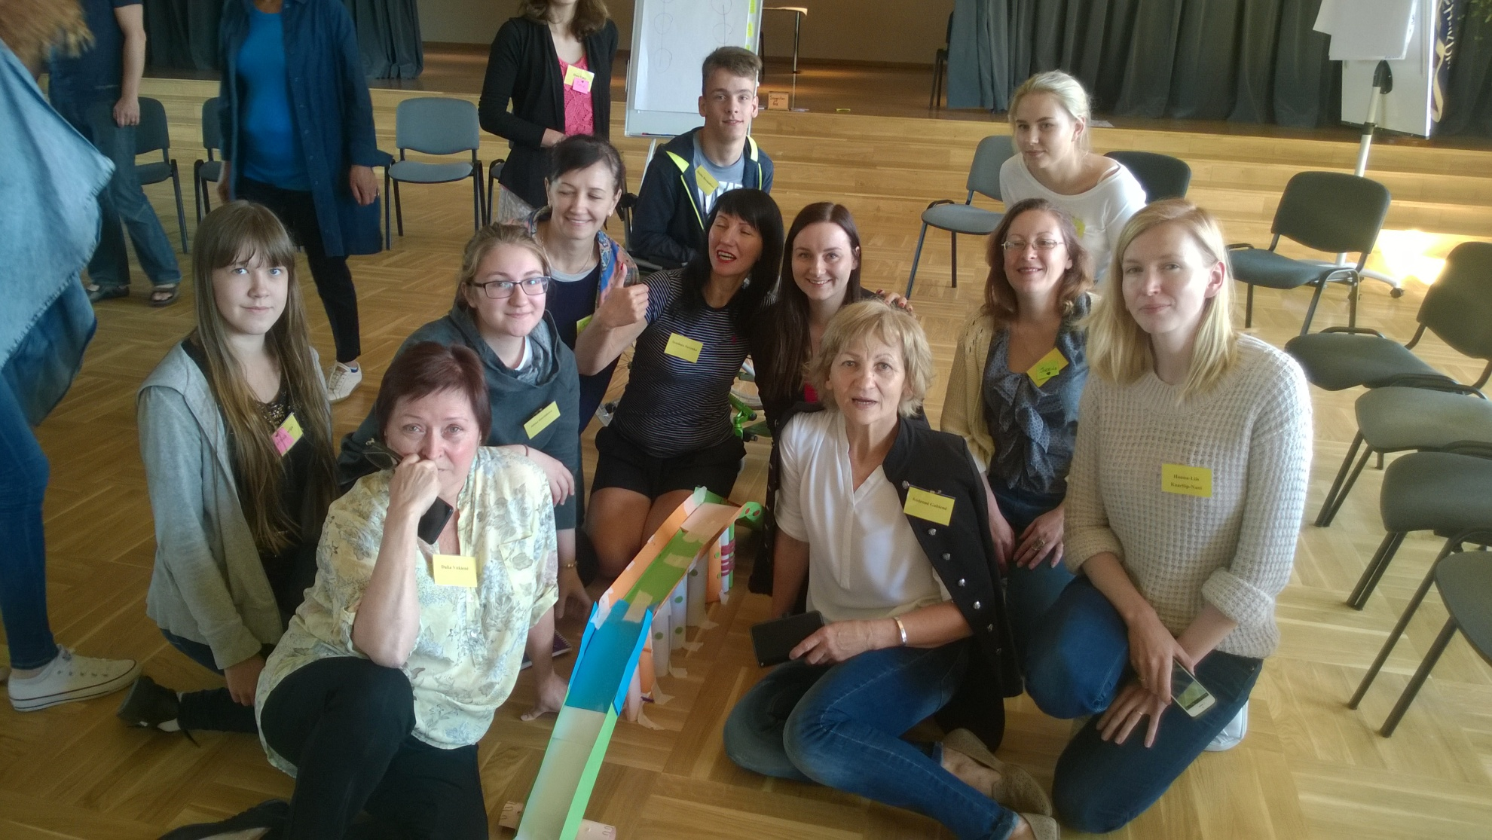

Slide 17
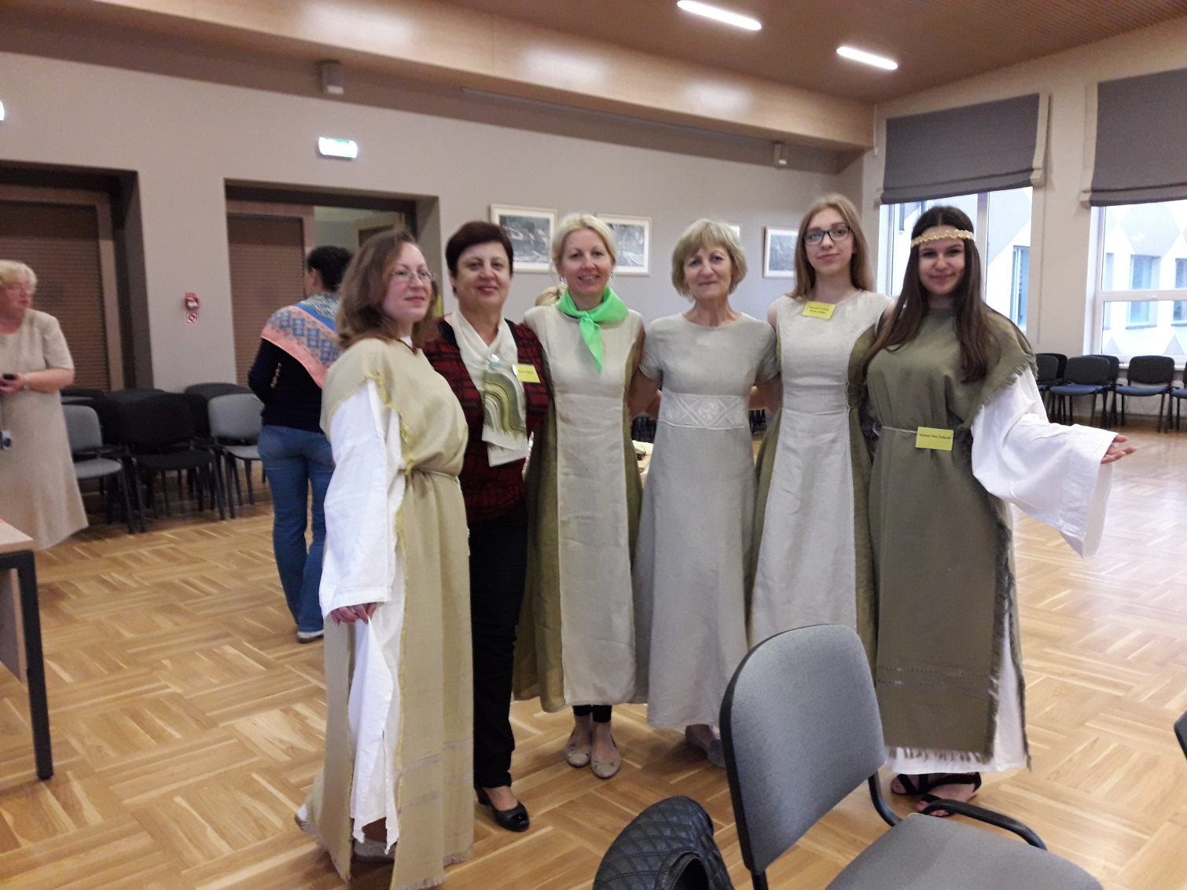
HOME GROUP MEETING

Slide 18
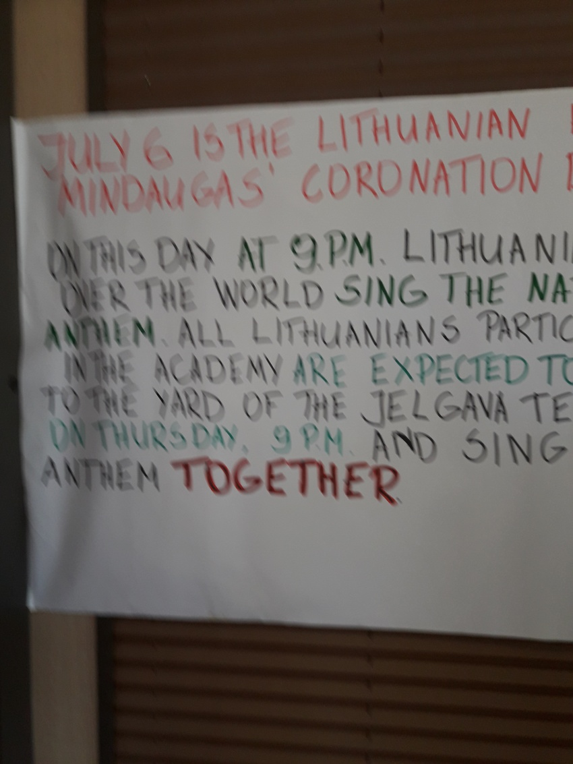
LIETUVOS HIMNO GIEDOJIMAS

Slide 19
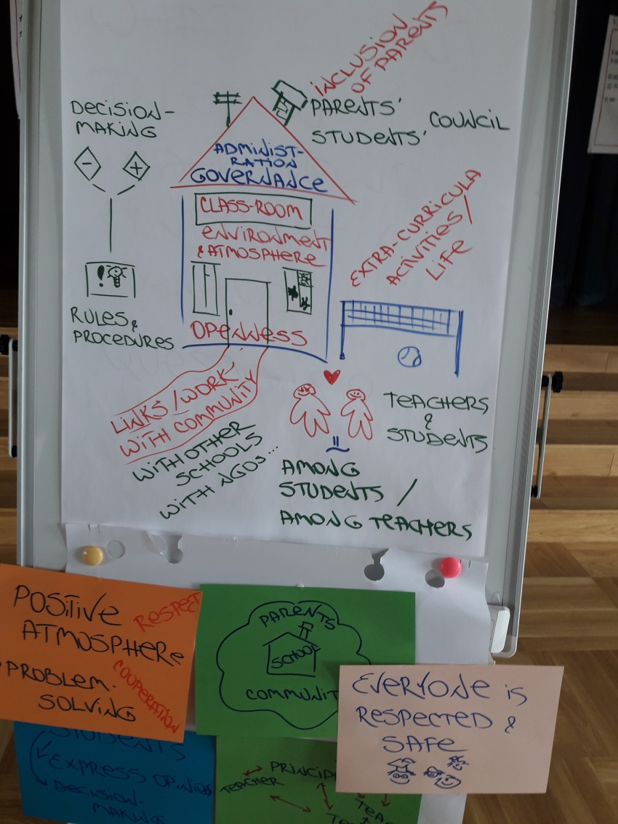
‘BUILDING AN INCLUSIVE SCHOOL’

Slide 20
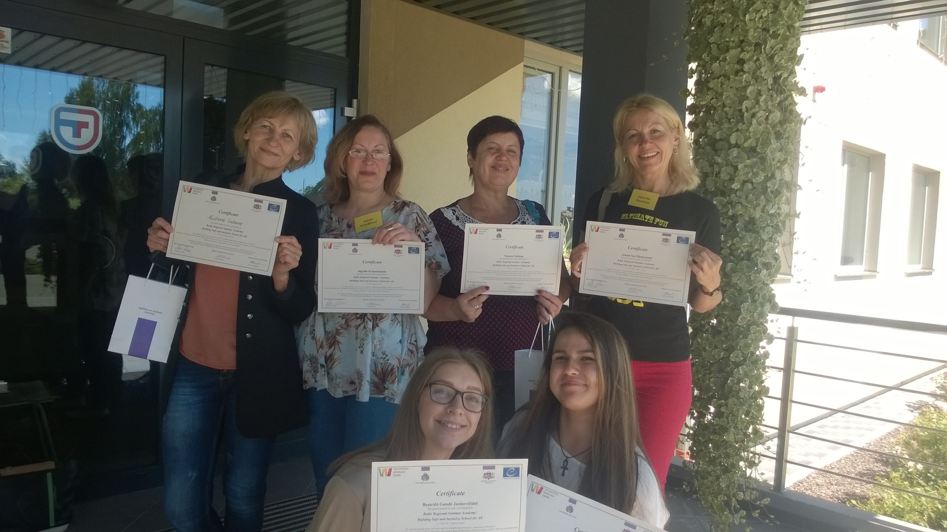

Slide 21
Tai nereali patirtis, motyvuojanti kurti demokratišką mokyklos bendruomenę, skatinanti augti ir tobulėti.
Daugybė draugų ir , žinoma, įvaldyta anglų kalba.
Nesakome sudie. IKI PASIMATYMO, dabar jau Estijoje

Slide 22
DĖKOJAME UŽ DĖMESĮ !

